Slide 1
DIAPORAMA 5 : Les partis politiques

Slide 2
Question guide
Comment fonctionnent les élections provinciales?

Slide 3
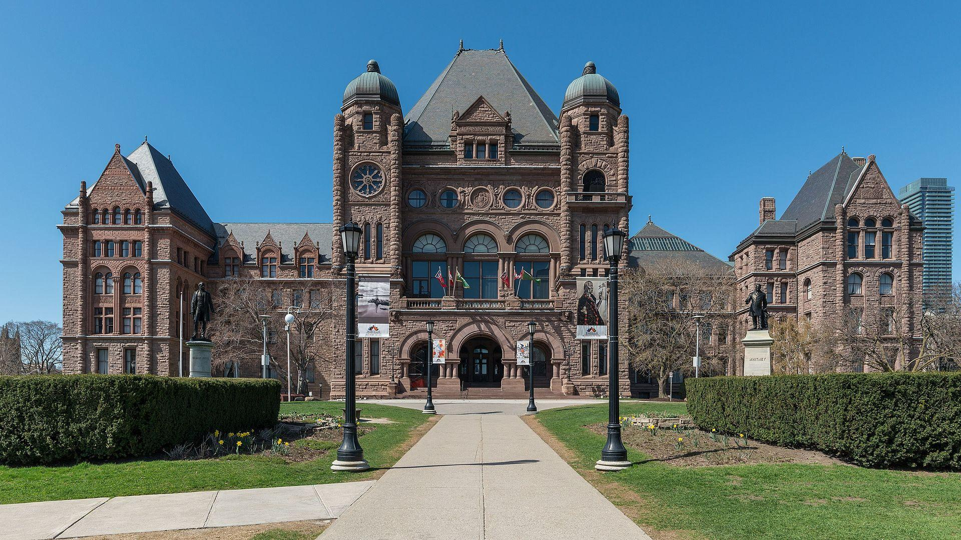
Démocratie parlementaire
L’Ontario est une démocratie parlementaire, ce qui signifie que nous élisons des personnes pour nous représenter à Toronto, au sein de notre assemblée législative provinciale
(Queen’s Park).

Slide 4
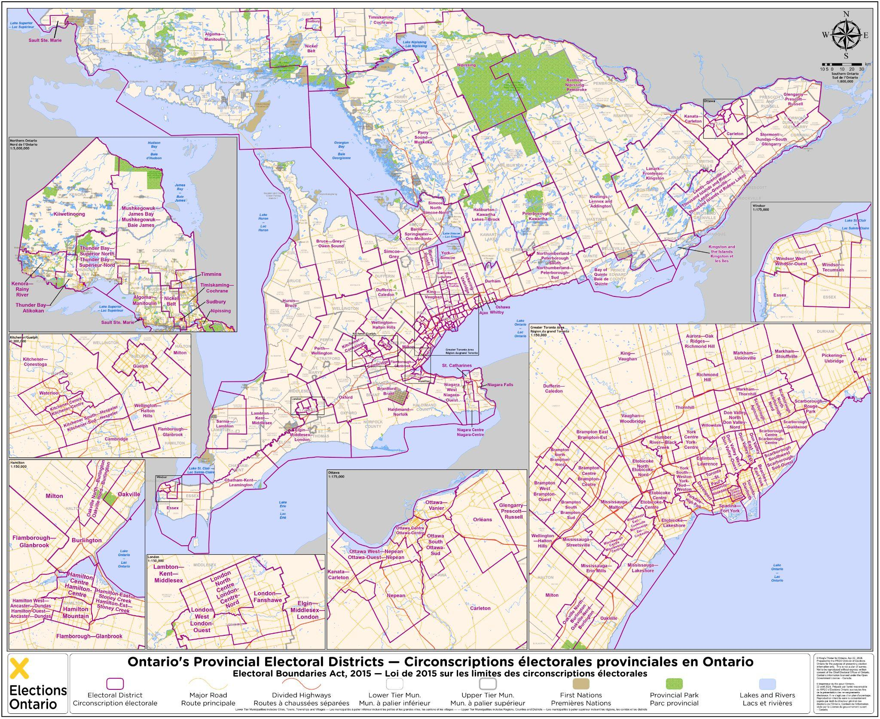
Une province, 124 courses électorales
La province est divisée en zones géographiques plus petites appelées circonscriptions. Pendant une élection provinciale, chaque circonscription tient sa propre course électorale.

Slide 5
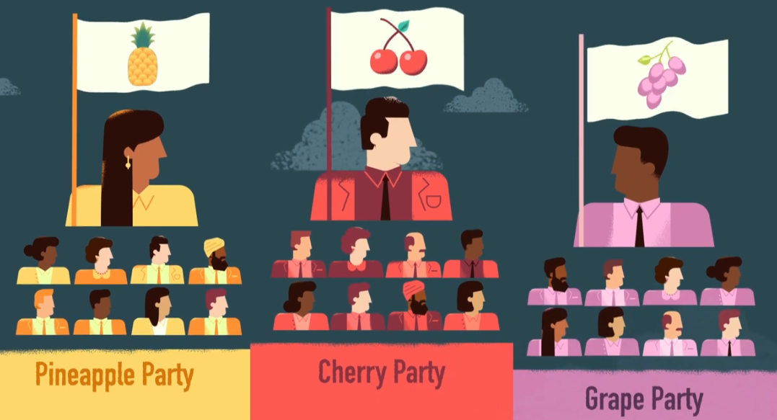
Partis politiques
Un parti politique regroupe des personnes qui partagent les mêmes points de vue et les mêmes idées sur la société.
Chaque parti politique a un.e chef.fe, choisi.e par les membres du parti.
Les partis politiques choisissent des personnes qui les représentent dans chaque circonscription. Ces personnes sont appelées candidat.e.s.

Slide 6
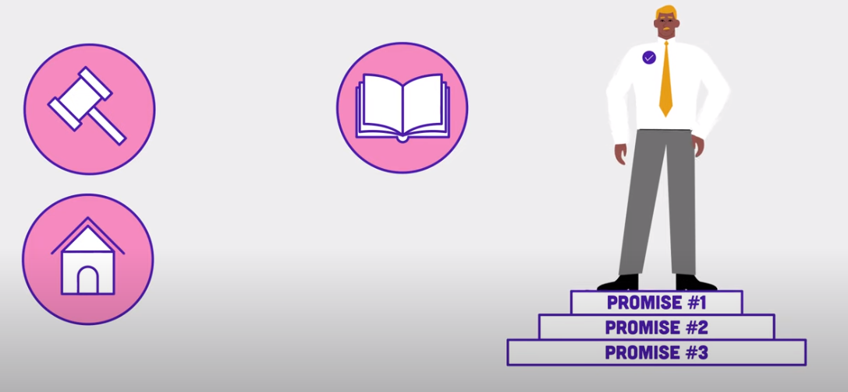
Programme politique
Un programme politique est un résumé des actions qu'un parti politique prévoit de prendre s'il forme le gouvernement.
Il dévoile également quels sont les enjeux les plus importants aux yeux d’un parti politique.

Slide 7
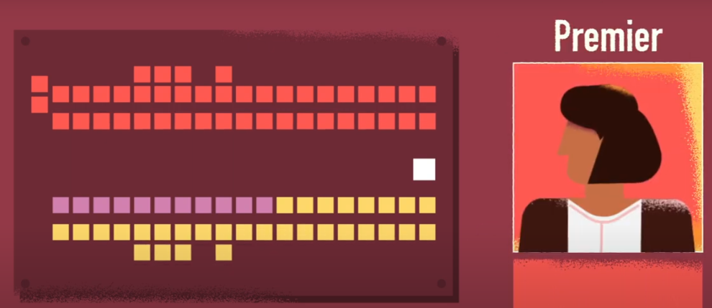
Comment un parti forme-t-il le gouvernement?
Le parti qui fait élire le plus grand nombre de ses candidat.e.s à l'Assemblée législative forme le gouvernement.
Son chef.fe devient premier.ère ministre.

Slide 8
Discussion
Peux-tu nommer des partis politiques au niveau provincial en Ontario?

Slide 9
Principaux partis politiques en Ontario

Slide 10
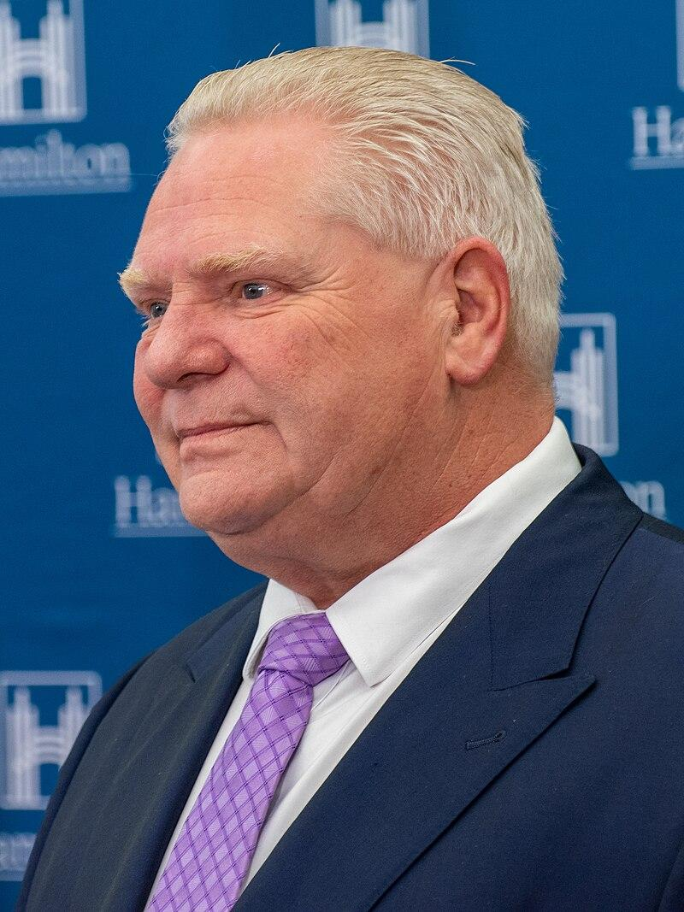
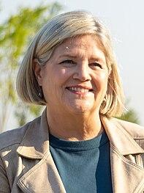
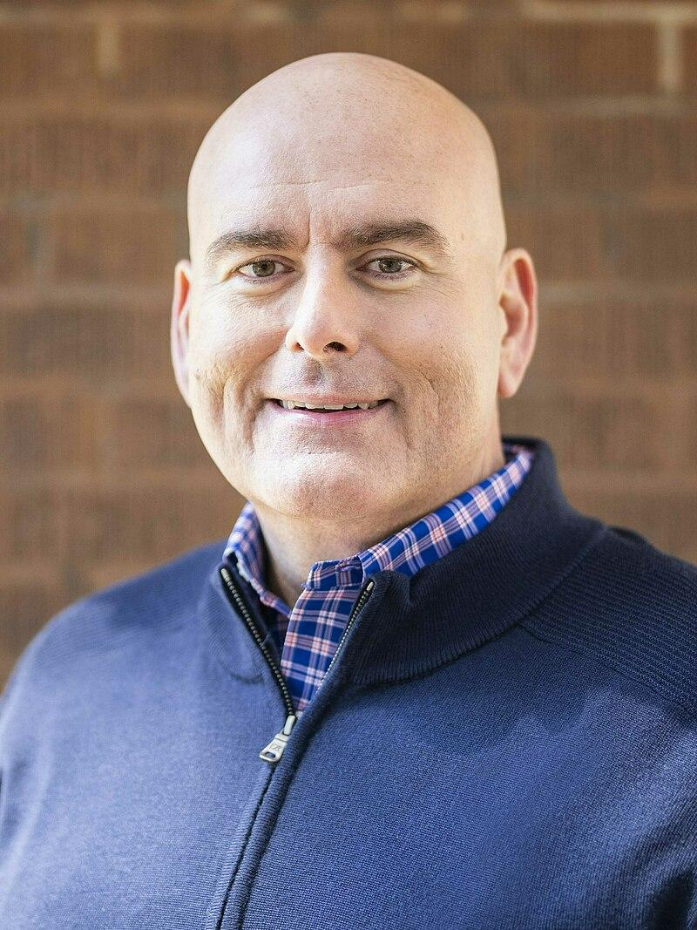
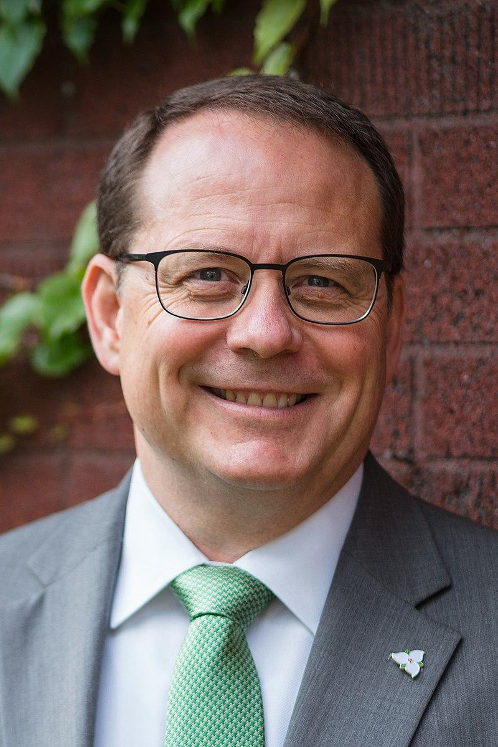
Le savez-vous?
Quel parti a formé le gouvernement après les dernières élections provinciales de 2022? Qui est devenu premier.ère ministre?
Doug Ford,
Parti progressiste-conservateur de l'Ontario
Andrew Horvath,
Nouveau Parti démocratique de l'Ontario
Steven Del Duca,
Parti libéral de l'Ontario
Mike Schreiner,
Parti vert de l'Ontario

Slide 11
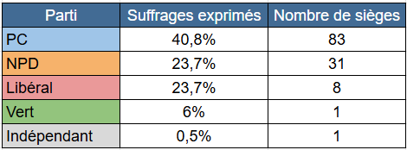
Résultats des élections provinciales de 2022

Slide 12
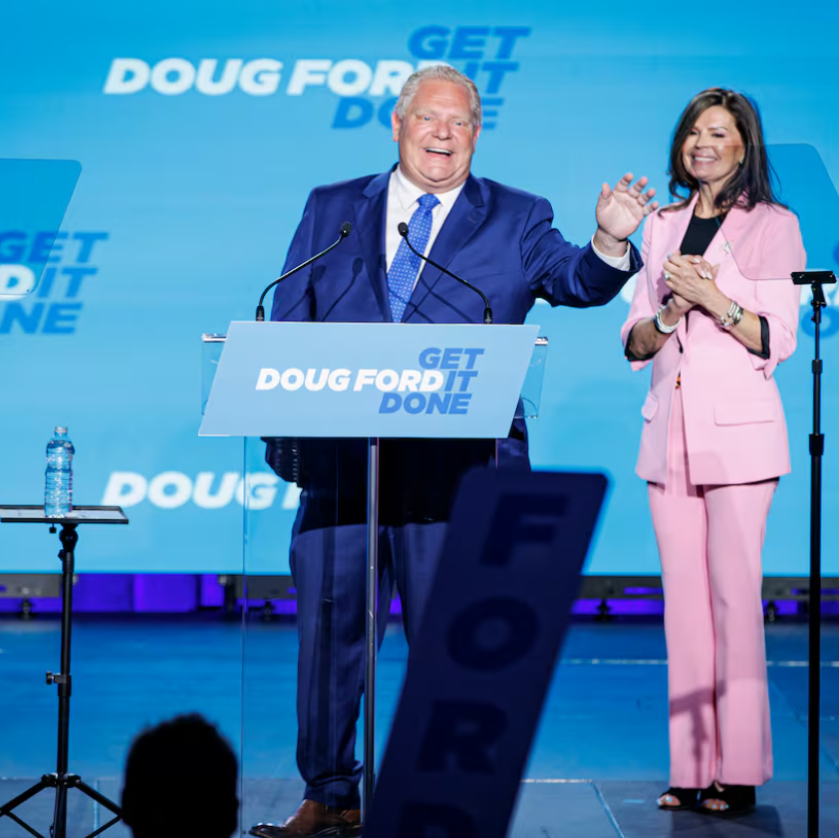
Résultats des élections provinciales de 2022
Le Parti progressiste-conservateur de l'Ontario a formé le gouvernement après les élections de 2022. Ils sont le parti au pouvoir en Ontario depuis 2018.

Slide 13
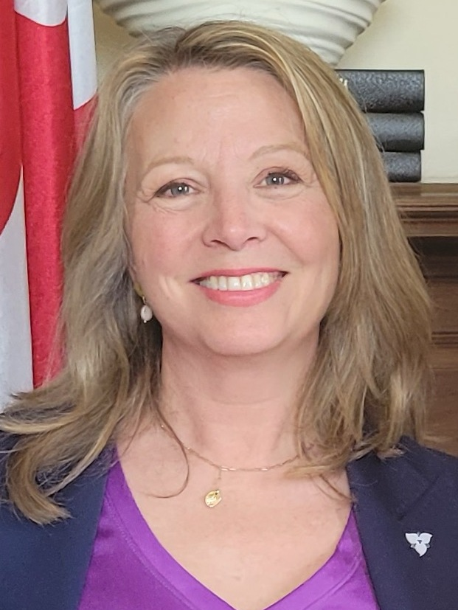
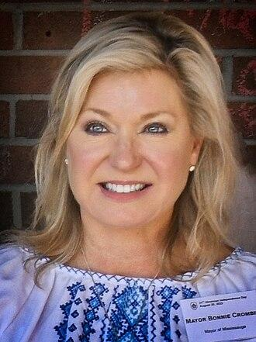
Discussion
Comment s’informer sur les partis politiques?
Que voulons-nous savoir avant de décider pour qui voter?

